Slide 1
CURSO DE COMPUTACIÓN E INTERNET
EDUARDO ROJANO
JUNIO 2016

Slide 2
TEMARIO
* ¿POR QUÉ QUIERO USAR INTERNET? Y DIAGNÓSTICO
* APRENDIENDO A NAVEGAR EN UNA COMPUTADORA
* INTERNET Y EL NAVEGADOR
* INTERNET Y EL CORREO ELECTRÓNICO
* YOUTUBE
* FACEBOOK
* SKYPE

Slide 3
SESIÓN 1
PORQUE QUIERO USAR INTERNET Y DIAGNOSTICO
CONCEPTOS BÁSICOS

Slide 4
¿POR QUÉ QUEREMOS USAR INTERNET?
¿QUÉ TANTO SABEN DE COMPUTACIÓN?
¿QUÉ RECUERDAN DEL CURSO ANTERIOR?
¿QUÉ SABEMOS DE INTERNET?
¿QUÉ USO LE QUIEREN DAR A LO APRENDIDO EN EL CURSO?

Slide 5
EQUIPO DE COMPUTO BÁSICO
* CPU
* MONITOR
* TECLADO
* RATON o MOUSE

Slide 6
HARDWARE Y SOFTWARE
EL HARDWARE ES COMO TU CUERPO.
SON ELEMENTOS FÍSICOS Y TANGIBLES QUE INTEGRAN UNA COMPUTADORA.
EL SOFTWARE ES COMO TU MENTE.
ACTIVIDADES Y PROCEDIMIENTOS QUE PERMITEN EJECUTAR DIFERENTES TAREAS EN UNA COMPUTADORA
MOUSE
TECLADO
MONITOR
CÁMARA
CABLES
CPU
CLICK
CURSOR
DOBLE CLICK
CLICK DERECHO
CARPETA
VENTANA

Slide 7
INTERNET
Internet es la unión de todas las redes y computadoras distribuidas por todo el mundo, por lo que se podría definir como una red global en la que se conjuntan todas las redes que utilizan ciertos protocolos.
“RED DE REDES”

Slide 8
Posibilidades en INTERNET
Nos permite comunicarnos, compartir e informarnos.
BUSCAR CUALQUIER TIPO DE INFORMACIÓN.
COMPARTIR INFORMACIÓN.
NOTICIAS
IMÁGENES
TRABAJOS
COMUNICARNOS A DISTANCIA CON OTRAS PERSONAS.
REALIZAR TRAMITES DE GOBIERNO.
REALIZAR COMPRAS Y PAGOS.
VER MAPAS.
TENER UN CORREO ELECTRÓNICO.
TENER ACCESO A REDES SOCIALES.
FACEBOOK
TWITTER
SKYPE
INSTAGRAM
YOUTUBE

Slide 9
ICONOGRAFÍA UNIVERSAL
ENCENDER / APAGAR
WINDOWS MICROSOFT / INICIO
WI FI
PLAY
ARROBA / CORREO ELECTRÓNICO
VOLUMEN

Slide 10
TECLADO
ENTER o ENTRAR
ESCAPE
BARRA
TABULADORA
MAYUSCULAS
MINUSCULAS
TECLADO
NUMÉRICO
SHIFT
BOTÓN MENÚ DE INICIO
BARRA ESPACIADORA o SPACE

Slide 11
MOUSE
SU MOVIMIENTO SE REFLEJA EN LA PANTALLA A TRAVÉS DE UN PUNTERO, FLECHA O CURSOR
BOTON DERECHO
TE DESPLIEGA UN MENÚ DE OPCIONES
DEL ELEMENTO SELECCIONADO
BOTON IZQUIERDO
1 CLICK: SELECCIÓN ALGO
DOBLE CLICK RÁPIDO: ABRIR ALGÚN PROGRAMA
O CARPETA
DOBLE CLICK DESPACIO: CAMBIARLE EL NOMBRE AL
ELEMENTO DESEADO O
SELECCIONAR UNA PALABRA
SCROLL
SIRVE PARA DESLIZAR LA PANTALLA, SUBIR Y BAJAR

Slide 12
ICONOGRAFÍA DE PROGRAMAS Y REDES SOCIALES

Slide 13
NAVEGADOR GOOGLE CHROME

Slide 14
G MAIL / CORREO ELECTRÓNICO

Slide 15
FACEBOOK

Slide 16
YOUTUBE

Slide 17
SKYPE

Slide 18
¿QUÉ ES EL HARDWARE? DA UN EJEMPLO DE HARDWARE

Slide 19
¿CUÁLES SON LOS 4 ELEMENTOS BÁSICOS DE UNA COMPUTADORA?

Slide 20
¿CUÁL ES ESTE ÍCONO?

Slide 21
¿CUÁL ES ESTE BOTÓN?

Slide 22
MENCIONA 3 USOS DEL INTERNET

Slide 23
¿CUÁLES SON ESTOS ÍCONOS?

Slide 24
EJERCICIOS
RELAJA TU MANO
Toma el mouse sin despegarlo de la mesa y mueve tu mano de izquierda a derecha por 1 minuto, esto ayudará a que tengas mayor soltura y movimiento del mouse.
CREA UNA CARPETA
Crea en tu escritorio una carpeta con el nombre IMÁGENES y arrastrala hasta la carpeta que ya habías creado con tu nombre.
ABRE GOOGLE CHROME
1. Abre en una pestaña la página de Gmail. Pon tu correo y contraseña para ingresar a tu cuenta.
2. Abre otra pestaña y entra a la página de Facebook. Pon tu correo y contraseña para ingresar a tu cuenta.
3. Abre Youtube y busca algún video de tu interés. (recuerda moderar el volumen)
4. Abre una cuarta pestaña para ingresar a Google y busca alguna imagen de algo que te interese.

Slide 25
SESIÓN 2 y 3
APRENDIENDO A NAVEGAR EN UNA COMPUTADORA
ICONOS DE ESCRITORIO Y NAVEGADOR

Slide 26
ESCRITORIO
Es como tu mesa de trabajo, es donde tendrás todos los elementos y programas que podrás utilizar. En el encontrarás diferentes íconos de programas, carpetas, botón de inicio, volumen, internet, papelera de reciclaje, entre otros.

Slide 27
ESCRITORIO
Crear una carpeta
1. Click derecho (se despliega menú con opciones).
2. Ponemos el puntero en NUEVO, luego en carpeta y le damos click.
Nombrar la carpeta
1. Click derecho en la carpeta creada (se despliega menú con opciones).
2. Click izquierdo en renombrar o cambiar nombre.
3. Escribir el nombre que le queremos dar a la carpeta.
4. Enter.

Slide 28
ESCRITORIO
HORA Y
FECHA
VOLUMEN
CARPETA
SEÑAL DE INTERNET
BUSCAR
BOTON DE INICIO

Slide 29
ESCRITORIO
ÍCONOS

Slide 30
ESCRITORIO
NOS DESPLIEGA EL MENÚ DE OPCIONES, APLICACIONES Y PROGRAMAS QUE PODEMOS ENCONTRAR EN NUESTRA COMPUTADORA.
AHÍ PODEMOS VER ÍCONOS COMO: CALCULADORA, CALENDARIO, REPRODUCTOR DE MUSICA Y VIDEO, PROGRAMAS COMO WORD Y EXCEL, FOTOS, CONFIGURACIÓN, ETC.
BOTON DE INICIO

Slide 31
ESCRITORIO
TAMBIÉN, DEPENDIENDO LA EDICIÓN DE WINDOWS QUE SE ESTE UTILIZANDO, NOS PUEDE DESPLEGAR OTROS RECUADROS CON ACCESOS O ATAJOS A OTROS PROGRAMAS COMO CALENDARIO, MAPAS, MAIL, SKYPE, NOTICIAS, GOOGLE CHROME, ETC.
BOTON DE INICIO

Slide 32
NAVEGADOR
Un navegador web (en inglés, web browser) es un software, aplicación o programa que permite el acceso a la Web, interpretando la información de distintos tipos de archivos y sitios web para que estos puedan ser visualizados.
Existen diferentes navegadores como Explorer, Google Chrome, Firefox, entre otros.
Cada computadora puede tener uno distinto.

Slide 33
NAVEGADOR
PÁGINA DE INTERNET
MINIMIZAR
MAXIMIZAR O PERSONALIZAR TAMAÑO
CERRAR
PESTAÑA
PESTAÑA NUEVA
ADELANTE Y ATRAS
BUSCADOR DE GOOGLE
REFRESCAR o RENOVAR PÁGINA
BARRA DE DIRECCIONES o BARRA BUSCADORA

Slide 34
SESIÓN 4
GOOGLE Y FACEBOOK

Slide 35
1. ABRIR UNA PÁGINA WEB DE GOOGLE CHROME
2. EN UNA PESTAÑA ABRIR GMAIL
3. EN OTRA PESTAÑA ABRIR FACEBOOK
4. EN OTRA PESTAÑA ABRIR YOUTUBE
5. EN OTRA PESTAÑA ABRIR GOOGLE
6. REGRESAR A LA PESTAÑA DE GMAIL Y REVISAR EL CORREO QUE LES ENVIÉ

Slide 36
NAVEGADOR
PÁGINA DE INTERNET
MINIMIZAR
CERRAR
?
PESTAÑA
?
?
BUSCADOR DE GOOGLE
?
?

Slide 37
BARRA DE DIRECCIONES
BARRA DE DIRECCIONES o BARRA BUSCADORA
Aquí escribirás la dirección de la página web a la que quieras dirigirte.
Los sitios web suelen tener las siguientes terminaciones: .com, .net, .gob, .org, .mx. Estos llegan a variar dependiendo el tipo de empresa, giro, país o servicio.
Ejemplos:
.com = Se refiere a "Company" o bien empresa. En general, se refiere a cualquier sitio web con actividad comercial.
.org = Se refiere a "organization" o bien organización. En general se refiere a cualquier sitio web relacionado a instituciones, establecimientos educ! acionales, organizaciones sin fines de lucro etc.
.mx = Se refiere a ”México". Es una terminación para sitios web relacionados a México.
Algunos buscadores, al empezar a escribirle el sitio que buscas, como ya lo habías escrito anteriormente, te lo predice y te lo escribe, ahí ya solo tendrás que seleccionarlo con click izquierdo y tecla entrar.

Slide 38
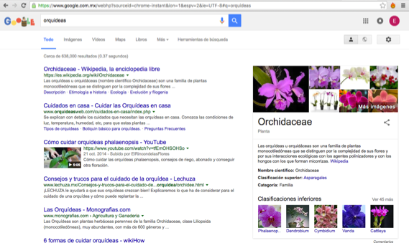
GOOGLE
El buscador de GOOGLE te permite realizar y especificar el tipo de búsqueda que deseas.
Ejemplo:
¿Buscas orquídeas? Te da las siguientes opciones:
TODO: Te muestra todo lo relacionado a lo que estés buscando. Noticias, imágenes, información, videos, etc.
IMÁGENES: Te muestra únicamente imágenes.
VIDEOS: Te muestra videos relacionados a tu búsqueda.
MAPAS: Te muestra mapas referente a tu búsqueda.
LIBROS: Te muestra libros con información referente a tu búsqueda.

Slide 39
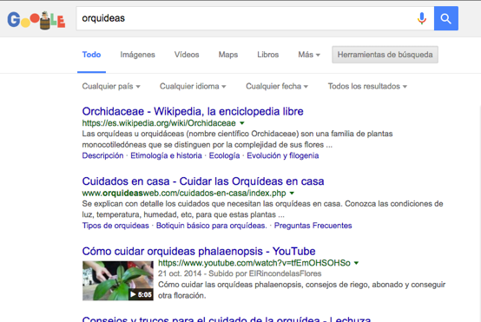
GOOGLE
También puedes encontrar la opción de HERRAMIENTAS DE BÚSQUEDA, en la cual podrás hacer aún más concreta y específica tu búsqueda, ya que te da las siguientes opciones:
CUALQUIER PAÍS: Aquí podemos especificarle si queremos que nos muestre únicamente opciones de México o páginas de todo el mundo referente a nuestro criterio de búsqueda.
CUALQUIER IDIOMA: Aquí podemos especificar si queremos que nos muestre páginas en cualquier idioma o bien, únicamente en español.
CUALQUIER FECHA: Aquí podemos especificar el periodo de fechas en que queremos que se realice la búsqueda. Ejemplo. Día del padre ULTIMO MES. Nos mostrará únicamente las publicaciones que se hayan generado sobre ese tema durante el último mes.

Slide 40
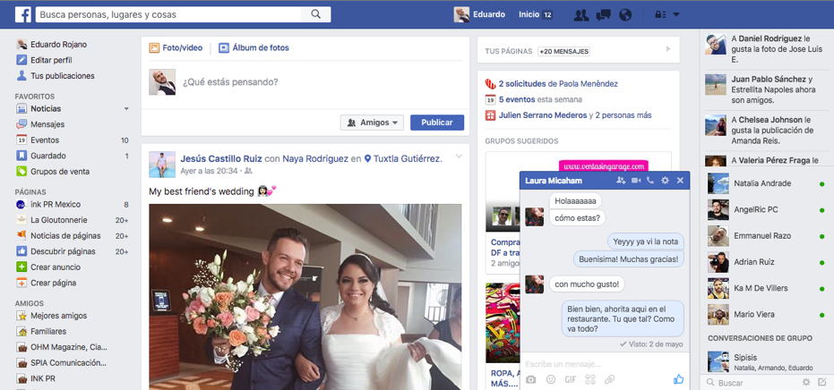
FACEBOOK
SOLICITUDES DE AMISTAD
Recibidas
Aceptadas
Sugeridas
MENSAJES
Mensajes privados
O
Chats archivados
NOTIFICACIONES
Aquí puedes ver distintas cosas:
Si a alguno de tus amigos reaccionó a alguna de tus publicaciones.
Si alguien te comentó algo.
Si alguien te etiquetó en alguna foto o publicación.
Entre otros.
BARRA BUSCADORA DE FACEBOOK

Slide 41
FACEBOOK
VENTANA DE CHAT
Aquí podrás ver con un circulito verde a tus contactos que estén conectados en ese mismo momento.
Para iniciar un chat con ellos solo dale click izquierdo en su nombre.
En caso de que no veas a tu amigo en esa lista, podrás buscarlo escribiendo su nombre en la barra de Buscar.
AGREGAR FOTOS
GIF
ELIGE UN EMOTICON
ELIGE UN STICKER
AGREGAR ARCHIVOS

Slide 42
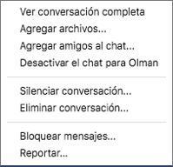
FACEBOOK
AGREGAR MÁS AMIGOS A LA CONVERSACIÓN
INICIAR UNA VIDEOLLAMADA
INICIAR UNA LLAMADA DE VOZ
OPCIONES

Slide 43
FACEBOOK
EJERCICIO 1
COMPARTE UNA IMAGEN POR CHAT DE FACEBOOK
En la pestaña que tienes abierto GOOGLE busca una imagen de algo que te guste.
Guárdala en tu carpeta de imágenes. Ya sabes como, recuerdalo.
En la pestaña que tienes abierto tu FACEBOOK abre un chat con alguno de tus contactos que esten en verde, prueba con alguna de tus compañeras de clase.
Una vez que se te haya abierto la ventanita de chat, selecciona el ícono de AGREGAR FOTOS. Te desplegará un menú, en el cual primero deberás de seleccionar la unicación de la imagen o foto que quieres enviar. En este caso es: Escritorio, luego del lado derecho la carpeta con tu nombre, luego Imágenes y seleccionar la imagen que acabas de guardar y presionar ENVIAR.
¡LISTO!
HABRÁS COMPARTIDO UNA IMAGEN CON ESE AMIGO

Slide 44
FACEBOOK
EJERCICIO 2
CREA UNA SALA DE CHAT CON MÁS DE UN AMIGO
ENVÍA UN STICKER
En tu FACEBOOK abre un chat con una compañera de clase.
Agrega una por una a tus otras compañeras a ese mismo chat.
Envíales un sticker.
¡LISTO!
HABRÁS CREADO UN CHAT ENTRE VARIOS DE TUS AMIGOS Y HABRÁS COMPARTIDO UN STICKER

Slide 45
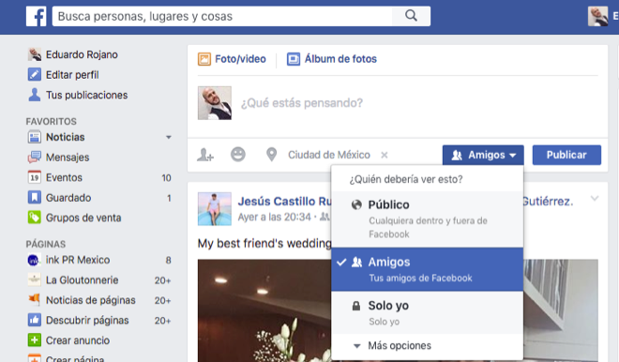
FACEBOOK
Aquí podrás escribir y compartir lo que quieras.
Ejemplos:
Tu estado de animo.
Alguna noticia.
Alguna imagen.
Algún video.
ETIQUETA PERSONAS EN TU PUBLICACION
Ejemplo:
Si escribiste que saliste a correr, puedes agregar a esa publicación a la persona con la que saliste a correr.
AGREGA LO QUE ESTAS HACIENDO O COMO TE SIENTES
Te permite expresar tu estado de ánimo
Tus publicaciones pueden ser:
PÚBLICO: Lo podrán ver todos los que tengan una cuenta en facebook, aunque no los tengas agregados a tu perfil.
AMIGOS: Lo podrán ver únicamente tus amigos agregados a tu facebook. LA OPCIÓN MÁS RECOMENDABLE.
SOLO YO: Lo podrás ver solo tu y quedará guardado en tu perfil.
ESTOY AQUÍ
Agrega una ubicación a tu publicación

Slide 46
SESIÓN 5
EJERCICIOS

Slide 47
1. Abre una segunda pestaña con la página de FACEBOOK y entra en tu sesión.
2. Abre una tercer pestaña con la página de YOUTUBE
3. Abre una cuarta pestaña con la página de GOOGLE
HASTA AHÍ DEBERÁS DE TENER ABIERTO EL NAVEGADOR DE GOOGLE CHROME CON 4 PESTAÑAS, GMAIL, FACEBOOK, YOUTUBE Y GOOGLE.
PUBLICACIONES EN FACEBOOK / Video de YOUTUBE
4. Busca en YOUTUBE un video de algún tema que te guste y quieras compartir en tu muro de FACEBOOK con tus amigos.
5. Copia el link de ese video y compártelo en tu FACEBOOK. Agrégale a esa misma publicación tu estado de ánimo y tu ubicación, ponle Colonia Santa María la Ribera. Ponle en el ícono correspondiente que esa publicación solo la podrán ver tus amigos. Una vez hecho esto ahora si ponle publicar.

Slide 48
PUBLICACIONES EN FACEBOOK / Compartir una imagen y etiquetar personas a tu publicación
6. Regresa a la pestaña donde tienes abierto tu GMAIL.
7. Abre el mail que te envió el maestro con el titulo FOTO DE GRUPO.
8. Descarga la imagen adjunta a ese correo a tu carpeta de imágenes.
9. Regresa a tu FACEBOOK y dale click en FOTO/VIDEO. Te abrirá una ventanita en la que deberás de buscar tu carpeta de imágenes y seleccionar la imagen que acabas de descargar. ( Selecciona primero ESCRITORIO, luego la carpeta con tu nombre, luego IMÁGENES y luego selecciona la imagen).
10. Ahora agrégale a esa misma publicación con tu foto, un texto, algo así como “En examen de computación” o “Cada vez le entiendo más a Facebook” o “Hola a todos”.
11. Etiqueta en esa misma publicación a tus compañeras de clase.
12. Ahora si, publica tu foto.

Slide 49
CHATS Y MENSAJES PRIVADOS EN FACEBOOK
13. Abre una ventana de chat de alguna de tus compañeras de clase.
14. Envíale una imagen o foto de tu carpeta de imágenes.
15. Ahora envíale un sticker.
16. Ahora envíale un emoticon.
17. Cierra esa ventana de chat.
18. Abre otra ventana de chat con otra compañera de clase y agrega a esa misma conversación a otra de tus compañeras.

Slide 50
GOOGLE / Búsqueda de imágenes
19. Regresa a la pestaña de GOOGLE.
20. Busca algo de esto: TULIPAN, JACARANDAS, GIRASOL, ORQUIDEAS, ROSAS o CLAVEL.
21. Ve a imágenes, abre alguna imagen que te guste y guardala en tu carpeta de imágenes.
22. Ahora ve atrás y busca un video de esa flor que escogiste.
GOOGLE / Búsquedas más específicas
23. Busca ABBA en GOOGLE.
24. Haz más específica tu búsqueda con HERRAMIENTAS DE BÚSQUEDA. Ponle que solo te muestre páginas de México, páginas en español y de la última semana.
De haberlo hecho bien te debieron de haber aparecido hasta arriba estos 3 resultados:

Slide 51
¿CUÁL ES EL EQUIPO BÁSICO DE COMPUTO?

Slide 52
¿QUÉ ES EL HARDWARE? DA DOS EJEMPLOS

Slide 53
¿QUÉ ES EL SOFTWARE? DA DOS EJEMPLOS

Slide 54
¿QUÉ ES INTERNET? DA LA DEFINICIÓN MÁS CORTA _ _ _ DE _ _ _ _ _

Slide 55
MENCIONA 5 ACTIVIDADES O POSIBILIDADES QUE SE PUEDEN REALIZAR EN INTERNET

Slide 56
____________
_______
_________
TECLADO
_________
S___T
_______________
____________________

Slide 57
BOTON DERECHO
___________________________
BOTON IZQUIERDO
1 CLICK: ______________________
DOBLE CLICK RÁPIDO: _____________________
DOBLE CLICK DESPACIO: ______________________
SCROLL
_____________________________________

Slide 58
¿CÓMO DEFINIRÍAS EL ESCRITORIO DE UNA COMPUTADORA Y QUE PUEDES ENCONTRAR EN EL?

Slide 59
PÁGINA DE INTERNET
_________
__________
________
___________
_____________
_________
__________________
_________________

Slide 60
______________
_______________
_______________
____________

Slide 61
SOLICITUDES DE AMISTAD
R___________
A___________
S___________
MENSAJES
M____________
o
C_____________
NOTIFICACIONES
_____________
_____________
_____________
_____________
_____________
_____________
_____________
BARRA BUSCADORA DE FACEBOOK

Slide 62
___________________________
___________________________
___________________________

Slide 63
SESIÓN 6
GMAIL

Slide 64
¿QUÉ ES EL CORREO ELECTRÓNICO?
TAMBIEN CONOCIDO COMO E-MAIL (imail), ES UN SERVICIO DE RED QUE PERMITE AL USUARIO ENVIAR Y RECIBIR MENSAJES.
ES COMO EL CORREO POSTAL QUE RECIBES EN CASA Y QUE POCO A POCO SE ESTA DEJANDO DE USAR.
HOY EN DÍA LA MAYORÍA DE LAS EMPRESAS PREFIEREN HACERLE LLEGAR A SUS CONSUMIDORES O CLIENTES, VÍA E-MAIL SUS RECIBOS YA SEA DE INTERNET, CABLEVISIÓN, BANCO, ETC.
ESTA OPCIÓN DE CORREOS ES MUCHO MÁS INMEDIATA QUE UN CORREO POSTAL, YA QUE LLEGA EN CUESTIÓN DE SEGUNDOS Y SE PUEDE RECIBIR EN CUALQUIER COMPUTADORA QUE TENGA ACCESO A INTERNET.

Slide 65
ALGUNOS DE LOS PROVEEDORES DE CORREOS ELECTRÓNICOS MÁS POPULARES SON:
OUTLOOK
YAHOO!
GMAIL
HOTMAIL

Slide 66
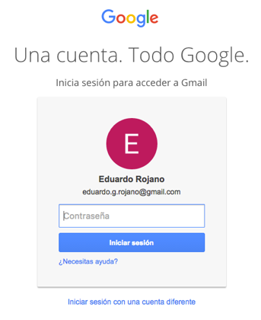
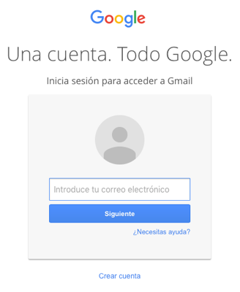
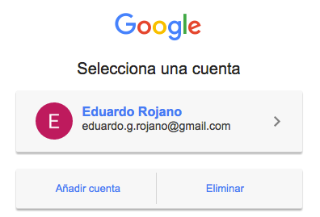
Al abrir GMAIL les puede aparecer alguno de estos recuadros:
1. Ingresa tu dirección de correo y contraseña.
2. Ya sea que se quedó registrada su cuenta de una vez anterior que la abrieron en esa computadora y únicamente tendrás que seleccionarla y escribirle tu contraseña.
3. Si es la primera vez que abren su GMAIL en esa cuenta y aún no tiene registrado su correo, deberán de darle click en AÑADIR CUENTA o INICIAR SESIÓN CON UNA CUENTA DIFERENTE.
1
2
4
3
2
4. En caso de haber olvidado tu contraseña, podrás darle click en ¿NECESITAS AYUDA? Y te guiará para que puedas recuperar tu contraseña.
3

Slide 67
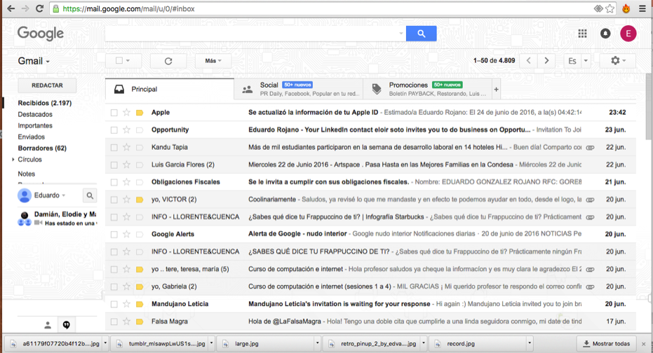
PESTAÑA PRINCIPAL DE MAILS
PESTAÑA DE MAILS REFERENTES A
PROMOCIONES
MAILS QUE TE ESTA MOSTRANDO
BARRA BUSCADORA DE MAILS EN GMAIL
PESTAÑA DE MAILS REFERENTES A
REDES SOCIALES
IDIOMA
CONFIGURACIÓN
REDACTAR UN MAIL

Slide 68
REDACTAR
Nos despliega una ventana en la cual podrás redactar un mail y enviarlo a la persona que quieras.
En PARA deberás agregar el mail de la persona y en ASUNTO el tema o asunto a tratar en tu correo electrónico.
BARRA BUSCADORA DE MAILS EN GMAIL
En caso de que no encuentres un mail o quieras buscar únicamente mails de una persona o tema en específico,
esta barra te ayudará a hacerlo. Únicamente escribe el mail de la persona que estas buscando o algún texto
o palabra que te acuerdes venía en el mail.
PESTAÑA PRINCIPAL DE MAILS
Aquí te llegarán todos los mails que te envíen y que no sean ni promociones ni relacionados a redes sociales.
SOCIAL
En esta pestaña encontrarás únicamente los mails referentes a redes sociales como facebook, twitter, etc.
PESTAÑA DE MAILS REFERENTES A PROMOCIONES
En esta pestaña encontrarás mails con promociones que te hacen llegar algunas empresas.
CONFIGURACIÓN
Aquí puedes configurar algunas características de tu correo electrónico, como agregar firma a tus correos,
modificar el idioma, cambiar tu imagen de perfil, etc.

Slide 69
DEL LADO IZQUIERDO DE CADA MAIL SE ENCUENTRAN ESTAS TRES OPCIONES:
SELECCIÓN DEL MAIL PARA:
ARCHIVAR
MARCAR COMO SPAM
ELIMINAR
MOVER A
ETIQUETAS
MÁS (MARCAR COMO NO LEÍDO, MARCAR COMO IRRELEVANTE, AÑADIR A LAS TAREAS, DESTACAR, FILTRAR MENSAJES SIMILARES, SILENCIAR.
DESTACAR: SI LO DESTACAMOS LUEGO NOS SERÁ MÁS FÁCIL UBICARLO EN LA CARPETA DE DESTACADOS.
IMPORTANTE: EL SISTEMA DE CORREO LA MARCA EN AMARILLO CUANDO NOTA QUE ES UN MAIL IMPORTANTE CON EL QUE HAS TENIDO INTERACCIÓN. TAMBIÉN PUEDES MARCARLO TU COMO IMPORTANTE PARA ENCONTRARLO FÁCILMENTE EN TU CARPETA DE IMPORTANTES.

Slide 70
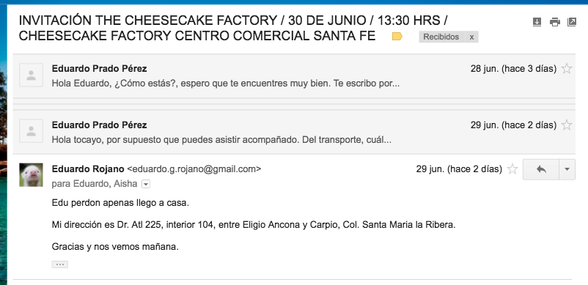
ANATOMÍA DE UN CORREO ELECTRÓNICO (E-MAIL)
1. MOSTRAR TODOS
2. IMPRIMIR TODOS
TITULO DEL CORREO
3. EN UNA VENTANA NUEVA
1 2 3
CADENA DE CORREOS
LE DAMOS CLICK IZQUIERDO
Y PODEMOS VER NUESTRA FIRMA
DE CORREO
FECHA EN LA QUE SE ENVIÓ O RECIBIÓ
EL CORREO

Slide 71
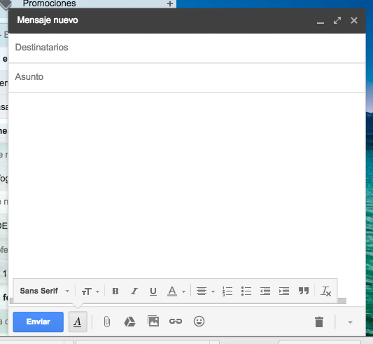
ANATOMÍA DE UN CORREO ELECTRÓNICO (E-MAIL)
Aquí deberán de poner las direcciones de correo electrónico a quien le quieran enviar su email.
Para enviar un correo a distintos destinatarios, utiliza ; para separar cada dirección de correo electrónico.
Tema o asunto del email. Descripción breve de lo que se trata tu email.
Ejemplo.
Tarea
Solicitud de información
Tramites
Aquí empezarás a escribir el texto o información que quieras enviar.

Slide 72
CC
Es para poner en copia en ese correo a alguien que quieres que este enterado del tema.
CCO
Es para enviar de manera oculta, una copia de ese correo.
OPCIONES DE FORMATO
Aquí puedes encontrar diferentes opciones para darle formato a tu correo:
Tipo de letra o tipografía.
Tamaño de letra.
Estilo de letra: negritas, cursivas, subrayado, color del texto, etc.

Slide 73
Botón de opciones de formato
Aquí podrás insertar una imagen en el cuerpo del correo.
Con este ícono podrás incluir un enlace a alguna página.
Dándole click a este botón podrás adjuntar algún documento o imagen a tu correo electrónico.
Con este ícono podrás agregarle a tu correo
algún emoticon (carita).

Slide 74
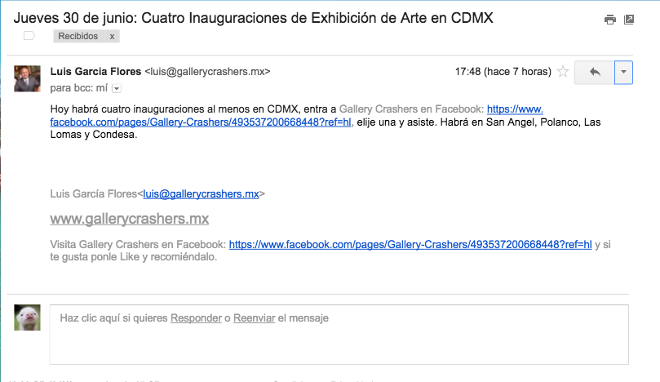
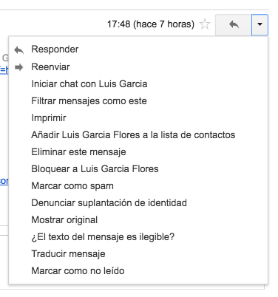
ÍCONO O BOTÓN DE MENÚ DE
OPCIONES DE ENVÍO
RESPONDER O REENVIAR MAIL
RESPONDER MAIL

Slide 75
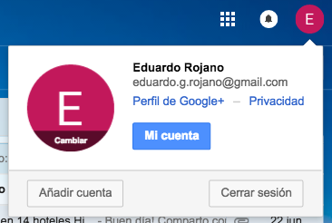
NOTIFICACIONES DE GOOGLE
APLICACIONES DE GOOGLE
RECUERDA SIEMPRE QUE TERMINES DE USAR TU CORREO DARLE CLICK EN EL CIRCULITO CON LA PRIMERA LETRA DE TU NOMBRE Y LUEGO EN CERRAR SESIÓN.
MENÚ PARA CONTROLAR, PROTEGER Y MANTENER SEGURA TU CUENTA

Slide 76
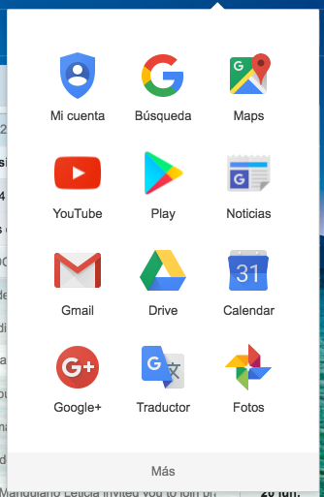
APLICACIONES DE GOOGLE
BUSQUEDAS DE GOOGLE
MAPAS
YOUTUBE
NOTICIAS
LAS MÁS BÁSICAS E IMPORTANTES
GMAIL
CALENDAR
TRADUCTOR
FOTOS

Slide 77
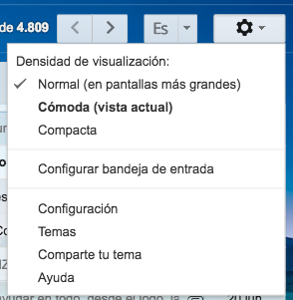
CONFIGURACIÓN
TIPO DE VISUALIZACIÓN
CONFIGURACIÓN
TEMAS

Slide 78
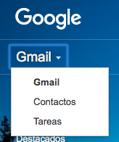
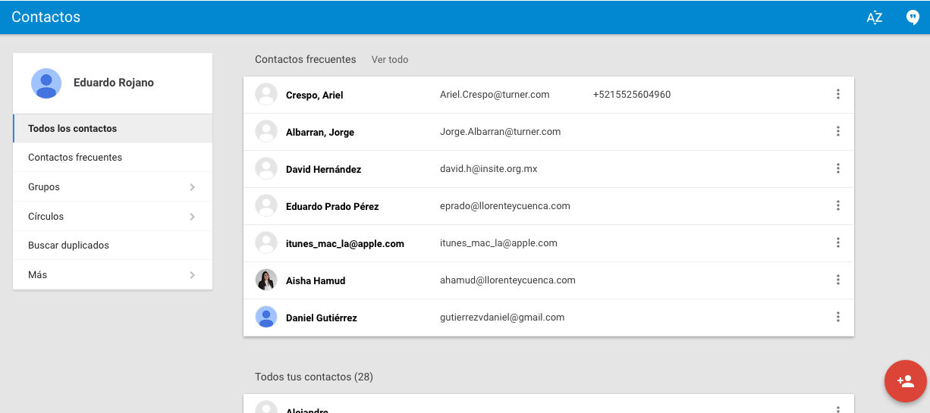
A medida que vas usando tu cuenta de correo electrónico, Gmail te van creando una lista de contactos en la sección de CONTACTOS (la cual puedes ver picándole en el letrero de GMAIL y te desplegara las opciones de GMAIL, CONTACTOS y TAREAS).
Ojo, no todos los contactos se guardan, por lo que tu también podrás guardarlos manualmente uno por uno picándole en el botón rojo que aparece hasta abajo, ingresando el nombre de la persona, su mail y su número de teléfono si así lo deseas. De esta forma tendrás una agenda más completa de tus contactos.
TU NOMBRE
AGREGAR CONTACTOS

